Slide 1
Отчет о проделанной работе за 2018 год
отряда «ПАТРИОТ»
МБОУ «Козьмодемьянской СОШ»
с.Козьмодемьянск, 2018

Slide 2
Всегда идем мы только вперед,
ведь Мы – команда «ПАТРИОТ»
Количество участников объединения:
в 2017 году - 10 человек;
В 2018 году – 31 человек

Slide 3
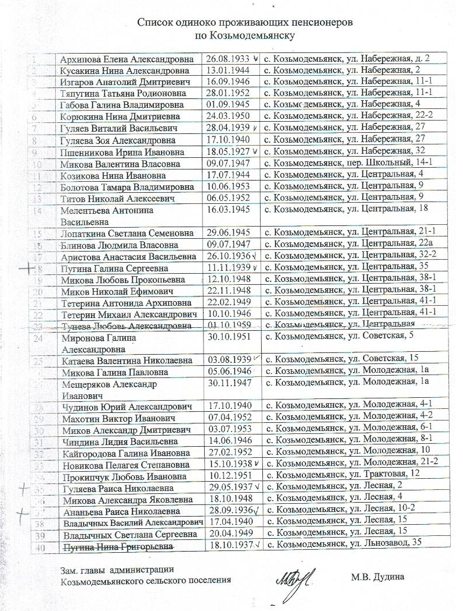
Организация шефских связей с советом ветеранов
Юнармейцы в течении 2018 года помогали пенсионерам
в уборке придомовых территорий, приглашали в школу на мероприятия, мастерили для бабушек и дедушек поздравительные открытки.
Чистили памятники участникам ВОВ и солдатам, воевавшим в гражданскую войну и могилу героя труда Марцинкевича.
Также для людей пожилого возраста в школе организованы занятия по Основам компьютерной грамотности и Общая физическая подготовка.
Занятия с удовольствием посещают пенсионеры нашего села.

Slide 4
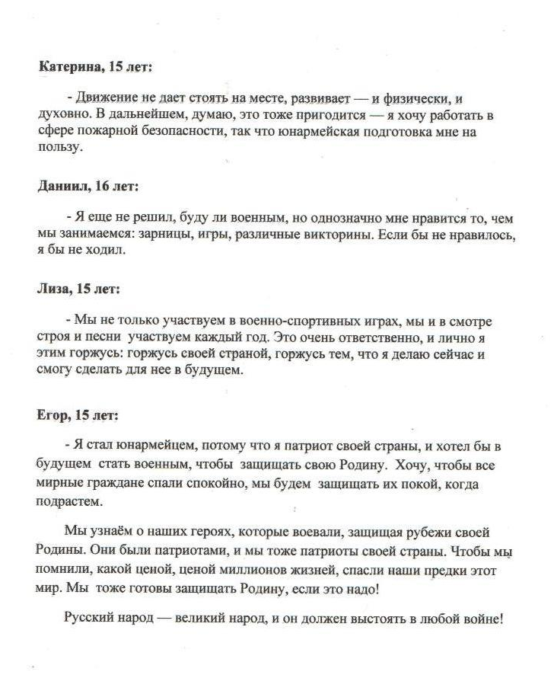
Отзывы о работе отряда «ПАТРИОТ»

Slide 5
Работа с детьми и молодежью из категории
социального риска
На начало 2018 года на учете в ПДН стояли 2 ученика из
школы, а также в группе риска находились тоже 2 ученика.
Эти дети приняты в ряды юнармейцев, посещают все
занятия и мероприятия, проводимые в школе.
В настоящее время с учета в ПДН снят 1 ребенок.
Активная работа и особое внимание уделяется этим детям в
отряде «ПАТРИОТ».

Slide 6
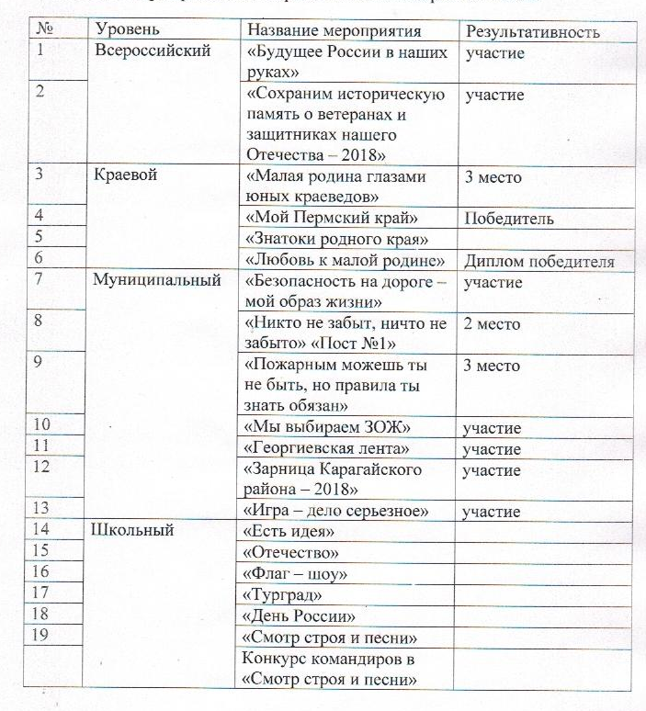
Участие в патриотических конкурсах, акциях, проектах,
мероприятиях патриотической направленности

Slide 7
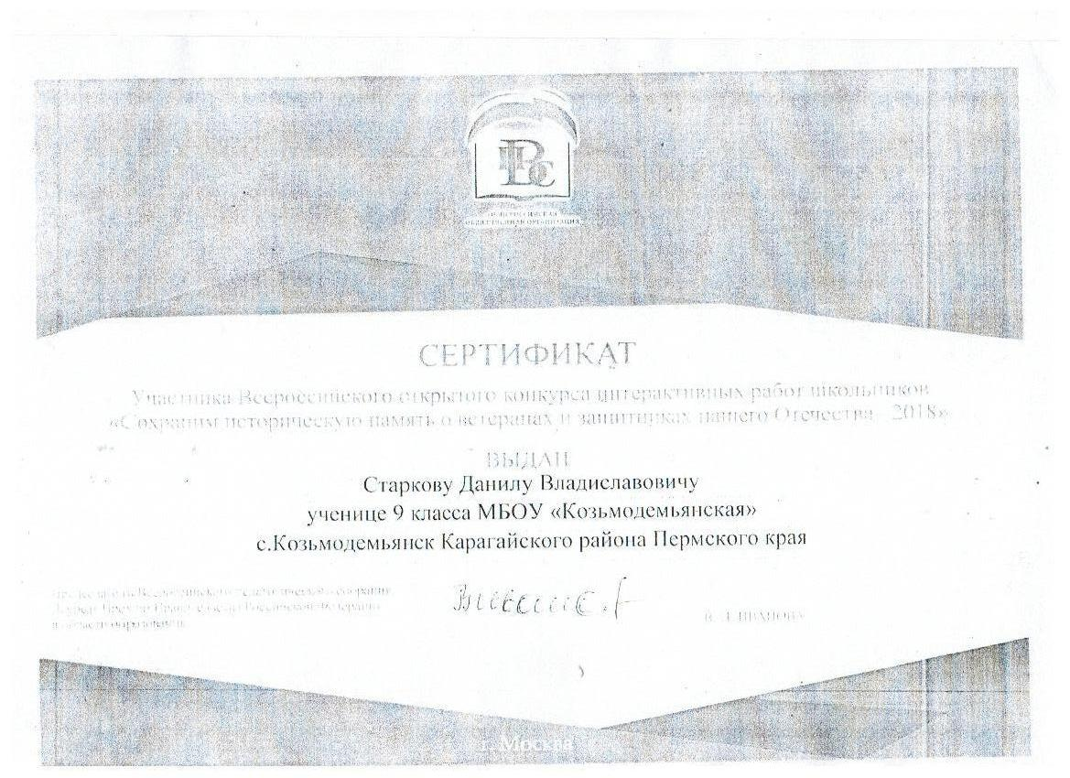
Участие отряда «ПАТРИОТ» во всероссийских мероприятиях

Slide 8
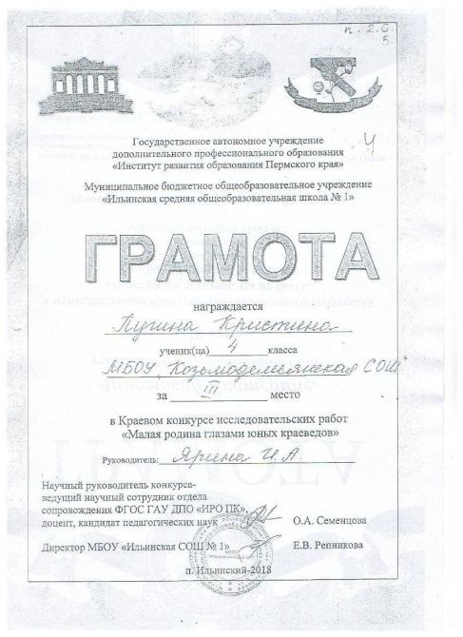
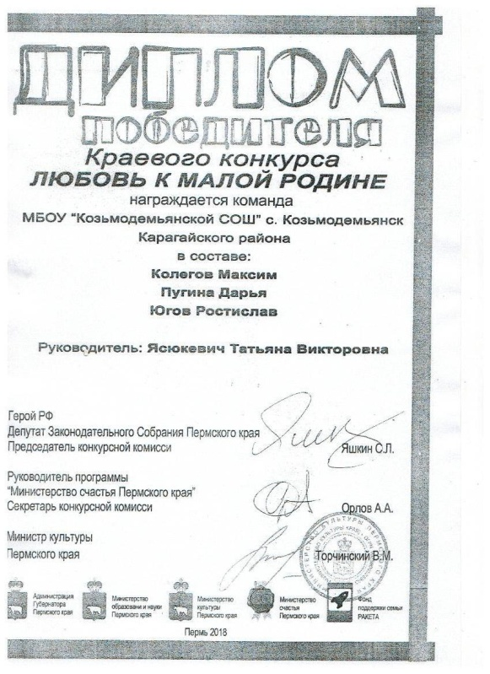
Участие отряда «ПАТРИОТ» в краевых мероприятиях

Slide 9
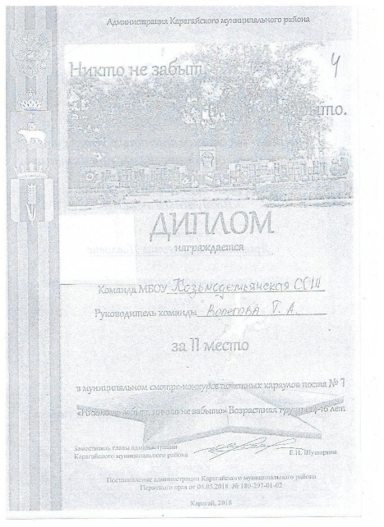
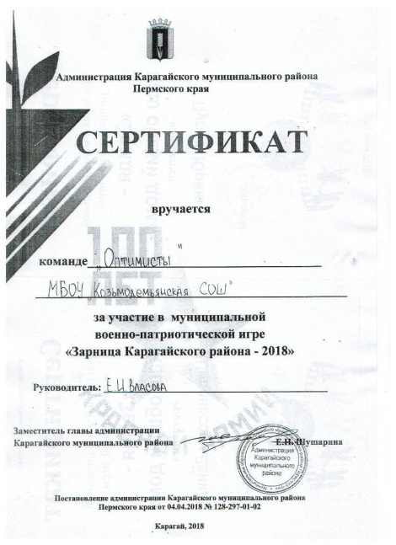
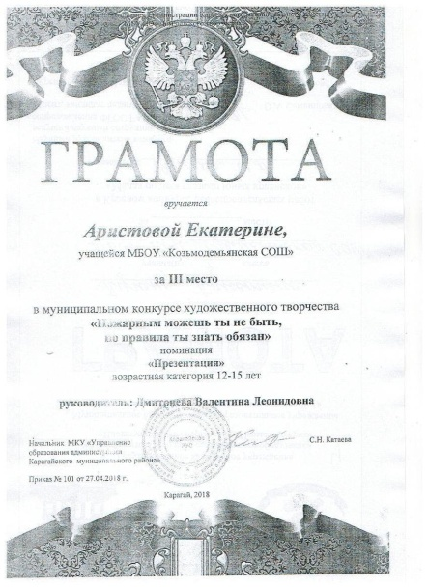
Участие отряда «ПАТРИОТ» в муниципальных мероприятиях

Slide 10
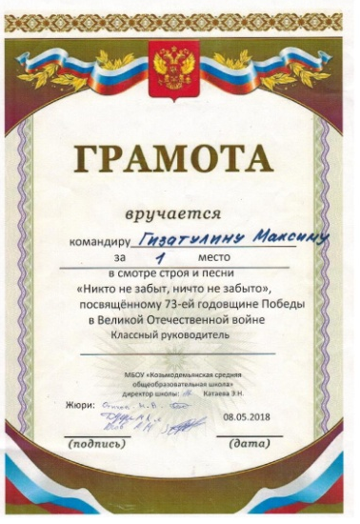
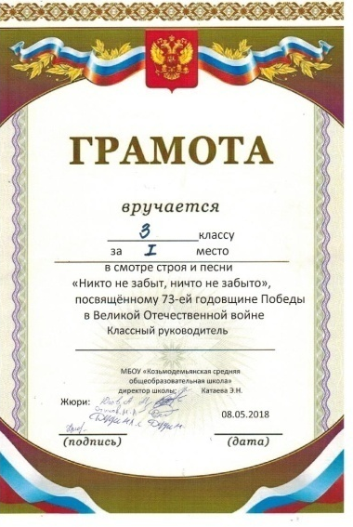
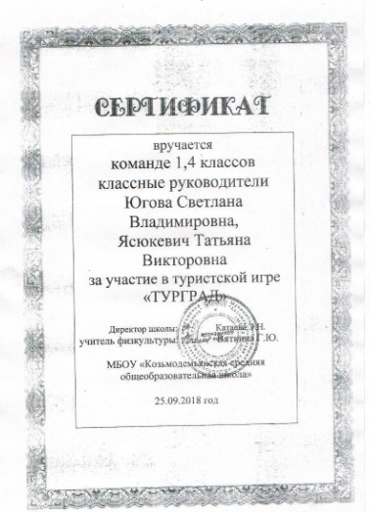
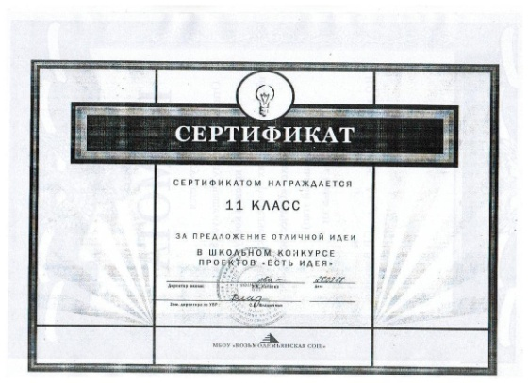
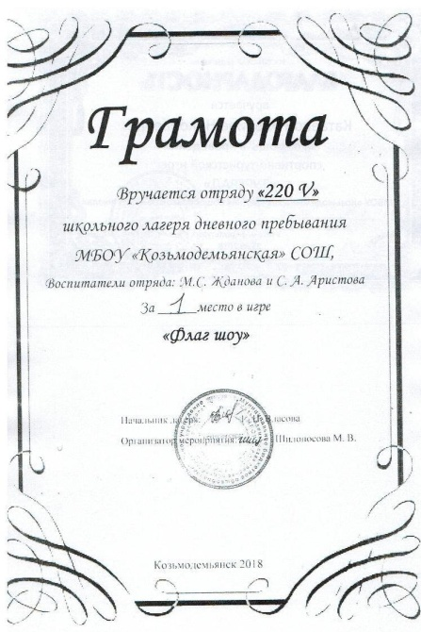
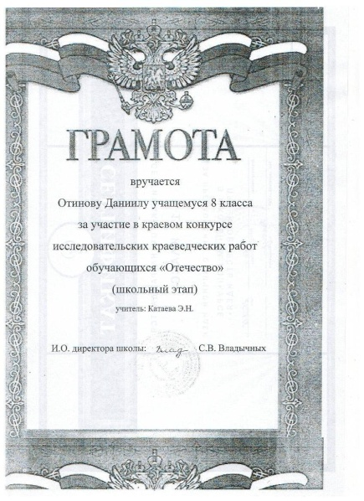
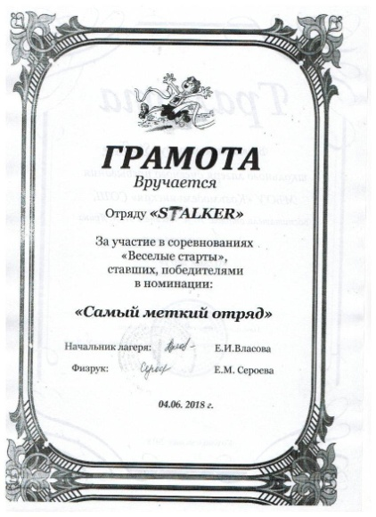
Участие отряда «ПАТРИОТ» в мероприятиях школьного уровня

Slide 11
Служим России!!!
Спасибо за внимание!

